Slide 1
● TELEFÓNICA DEL PERÚ | RED DE ACCESO ÓPTICO
ODF TRACKER
Sistema de Inventario Digital y Gobernanza de Fibra Óptica
Arquitectura de Software Empresarial: MVC | TDD | DAO | SOLID | OWASP DEFENSE
INTEGRANTES DEL EQUIPO (GRUPO 3):
• Rodrigo Layme Ureta (U22244493)
• Kevin Smith Cusi Espinoza (U23220459)
• Diana Greis Aguado Pacompia (U23210141)
DATOS INSTITUCIONALES Y EVALUACIÓN:
Docente Asesor: Ing. Rudy Chapoñan Camarena
Asignatura: Curso Integrador I: Sistemas Software
Universidad: Universidad Tecnológica del Perú (UTP) — 2026

Slide 2
● SISTEMA DE INVENTARIO DIGITAL DE ODF | TELEFÓNICA DEL PERÚ
Contexto del Negocio y Problemática Operativa
● PLANILLAS EXCEL DESCENTRALIZADAS
Las asignaciones de fibra se registraban en libros locales sin sincronización, provocando duplicidades y pérdida de datos ante caídas de red.
45 MINUTOS
Tiempo promedio que demoraba un técnico en campo en verificar si un puerto libre estaba realmente disponible o ya empalmado.
● COLISIONES DE HILOS ÓPTICOS EN CENTRALES
Cuadrillas distintas asignaban el mismo hilo físico simultáneamente, generando cortes imprevistos y penalizaciones regulatorias de OSIPTEL.
28% DISCREPANCIAS
Tasa histórica de error e inconsistencia entre las planillas Excel compartidas y el cableado físico en bastidores ODF.
● CEGUERA OPERATIVA EN EL NOC
Inexistencia de semáforos de saturación (<80%, 80-90%, >90%) en racks de 19", impidiendo la planificación de ampliación de infraestructura.
0% TRAZABILIDAD
Cero auditoría previa: imposibilidad de identificar qué contratista o usuario modificó un empalme óptico.
UTP — Curso Integrador I: Sistemas Software | Telefónica NOC Design System v1.0
02 / 14

Slide 3
● SISTEMA DE INVENTARIO DIGITAL DE ODF | TELEFÓNICA DEL PERÚ
Objetivos del Proyecto y Alcance de la Solución
PILAR 1: GEMELO DIGITAL ODF
Digitalización Completa 19"
• Reemplazar planillas manuales por una grilla interactiva reactiva.
• Mapeo fiel de bastidores de 48, 96 y 144 puertos.
• Código cromático oficial de conectores (ITU-T G.652D).
• Vista topológica jerárquica de Sedes, Racks y ODFs.
PILAR 2: MOTOR TRANSACCIONAL
Transacciones ACID & Cero Colisión
• Bloqueos pesimistas con SELECT ... FOR UPDATE en MySQL.
• Atomicidad con beginTransaction(), commit() y rollBack().
• Imposibilidad por software de asignar un mismo hilo a dos puertos.
• Restricción UNIQUE uq_cable_hilo que blinda la integridad física.
PILAR 3: GOBERNANZA & SRE
Seguridad RBAC y Observabilidad
• Control de acceso por roles: Admin, Supervisor y Técnico.
• Protección anti-CSRF, contraseñas BCrypt y Rate Limiting.
• Health check operacional (/api/health.php) para monitoreo sintético.
• Bitácora forense de auditoría inmutable disparada por triggers.
UTP — Curso Integrador I: Sistemas Software | Telefónica NOC Design System v1.0
03 / 14

Slide 4
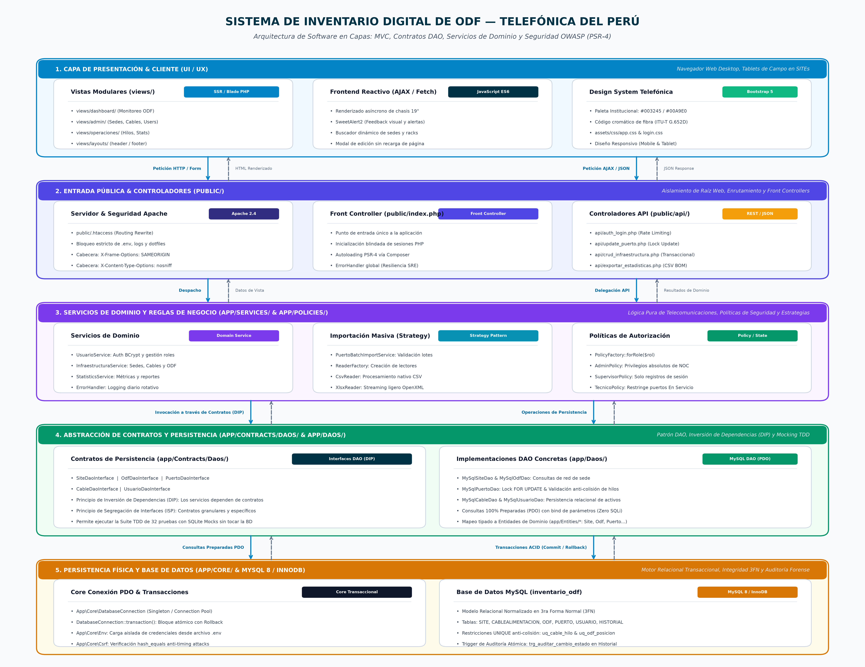
● SISTEMA DE INVENTARIO DIGITAL DE ODF | TELEFÓNICA DEL PERÚ
Arquitectura Multicapa MVC y Capas DAO
1. ENTRADA Y PRESENTACIÓN
• Front Controller en public/index.php y APIs en public/api/.
• Vistas modulares en views/ y renderizado asíncrono Fetch.
• Aislamiento por .htaccess de archivos confidenciales (.env, sql, logs).
2. SERVICIOS DE DOMINIO
• PuertoBatchImportService: Ingesta masiva y validación atómica.
• StatisticsService: Métricas de capacidad y cálculo de semáforos.
• InfraestructuraService & UsuarioService: Reglas de negocio puras.
3. CONTRATOS DAO & PERSISTENCIA
• 5 Interfaces DAO que desacoplan la lógica de la tecnología física.
• Implementaciones MySql*Dao con sentencias preparadas PDO.
• Motor MySQL InnoDB en 3FN con triggers de auditoría forense.
UTP — Curso Integrador I: Sistemas Software | Telefónica NOC Design System v1.0
04 / 14

Slide 5
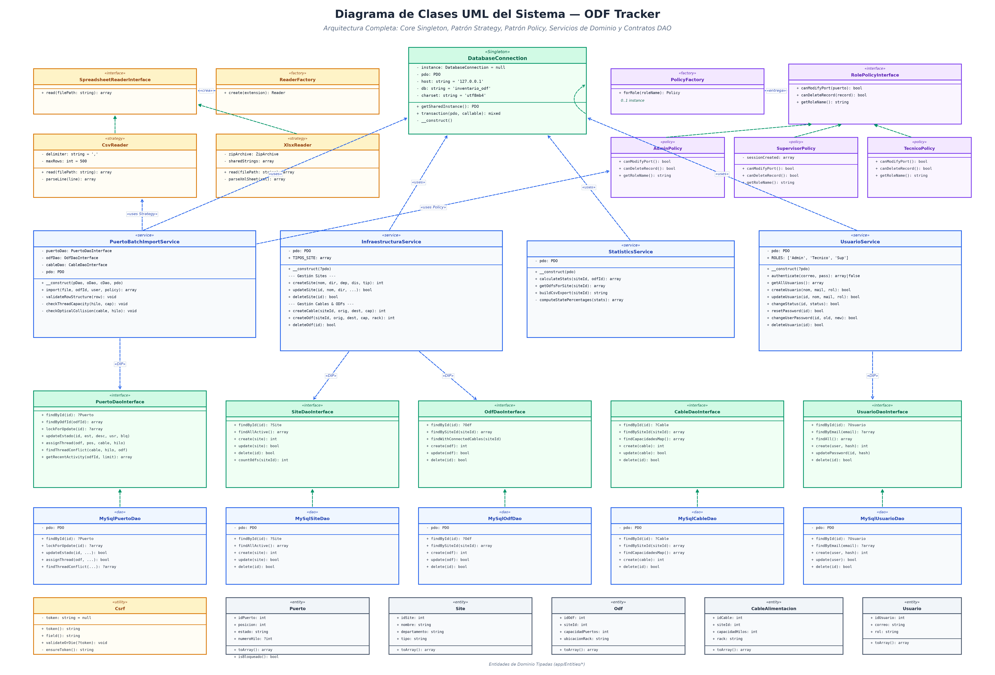
● SISTEMA DE INVENTARIO DIGITAL DE ODF | TELEFÓNICA DEL PERÚ
Diseño Orientado a Objetos: Diagrama de Clases UML
PATRÓN SINGLETON (CORE)
• DatabaseConnection garantiza una única instancia de PDO compartida.
• Optimiza el uso de conexiones concurrentes en el motor MySQL.
PATRÓN STRATEGY & FACTORY
• SpreadsheetReaderInterface desacopla la lectura de planillas.
• ReaderFactory entrega CsvReader o XlsxReader en tiempo de ejecución.
PATRÓN POLICY (RBAC) & DAOS
• PolicyFactory evalúa roles (Admin, Supervisor, Técnico).
• 5 Contratos DAO implementan Inversión de Dependencias (DIP).
UTP — Curso Integrador I: Sistemas Software | Telefónica NOC Design System v1.0
05 / 14

Slide 6
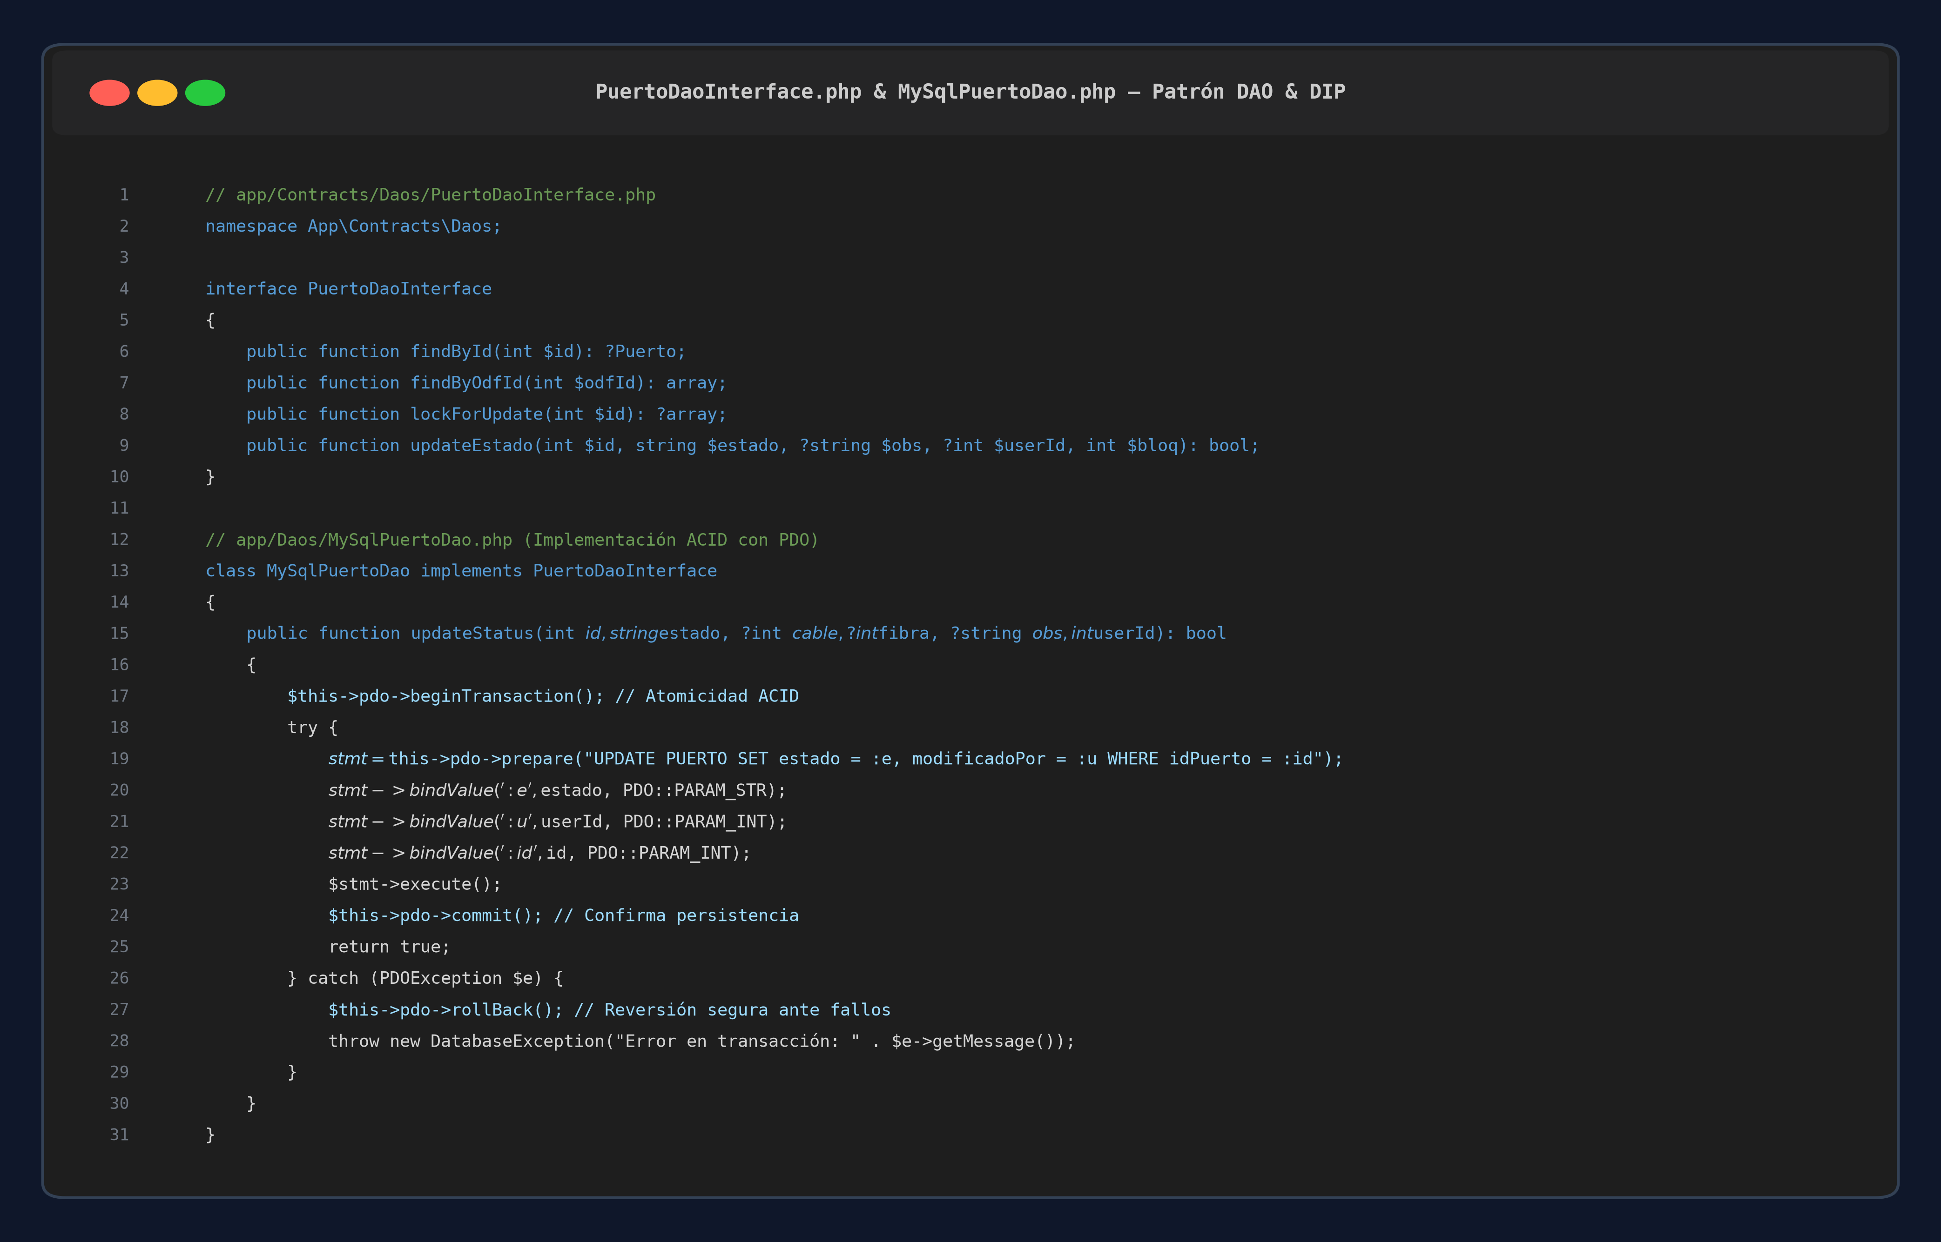
● SISTEMA DE INVENTARIO DIGITAL DE ODF | TELEFÓNICA DEL PERÚ
Principios SOLID e Inversión de Dependencias (DIP)
INVERSIÓN DE DEPENDENCIAS (DIP)
• Los servicios de dominio no instancian clases MySQL concretas.
• Reciben PuertoDaoInterface vía inyección en el constructor.
• Permite reemplazar el motor de base de datos sin alterar el negocio.
ATOMICIDAD TRANSACCIONAL ACID
• beginTransaction() aisla la modificación del conector óptico.
• Ante cualquier falla en el empalme se ejecuta rollBack().
• Impide que queden puertos huérfanos o a medio registrar.
SEGREGACIÓN DE INTERFACES (ISP)
• Interfaces específicas: PuertoDao, OdfDao, SiteDao, CableDao.
• Cero métodos innecesarios forzados en las clases cliente.
UTP — Curso Integrador I: Sistemas Software | Telefónica NOC Design System v1.0
06 / 14

Slide 7
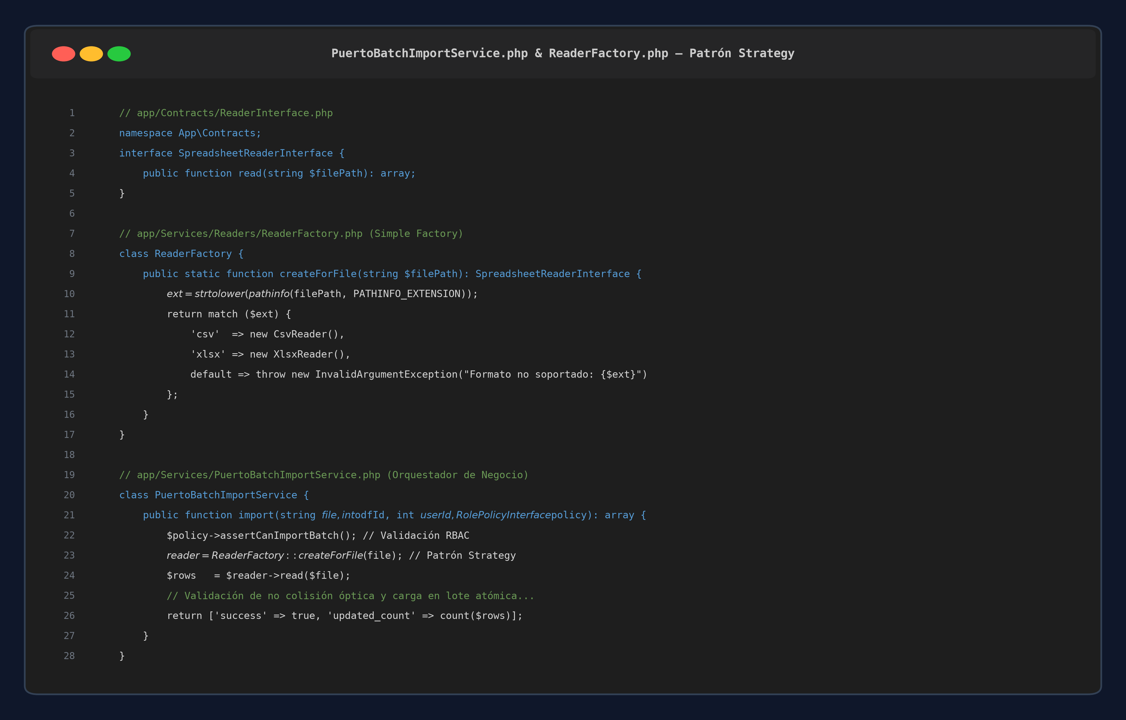
● SISTEMA DE INVENTARIO DIGITAL DE ODF | TELEFÓNICA DEL PERÚ
Patrón Strategy para Ingesta Masiva de Puertos
PRINCIPIO ABIERTO / CERRADO (OCP)
• El importador está cerrado a la modificación pero abierto a la extensión.
• Permite añadir formatos XML o JSON sin alterar la lógica de negocio.
FACTORÍA POLIMÓRFICA EN RUNTIME
• ReaderFactory inspecciona la extensión del archivo subido.
• Instancia dinámicamente CsvReader o XlsxReader.
VALIDACIÓN ATÓMICA DE HILOS
• Verifica que los hilos no colisionen con otros bastidores del SITE.
• Ingesta masiva de 144 puertos ejecutada en un solo bloque atómico.
UTP — Curso Integrador I: Sistemas Software | Telefónica NOC Design System v1.0
07 / 14

Slide 8
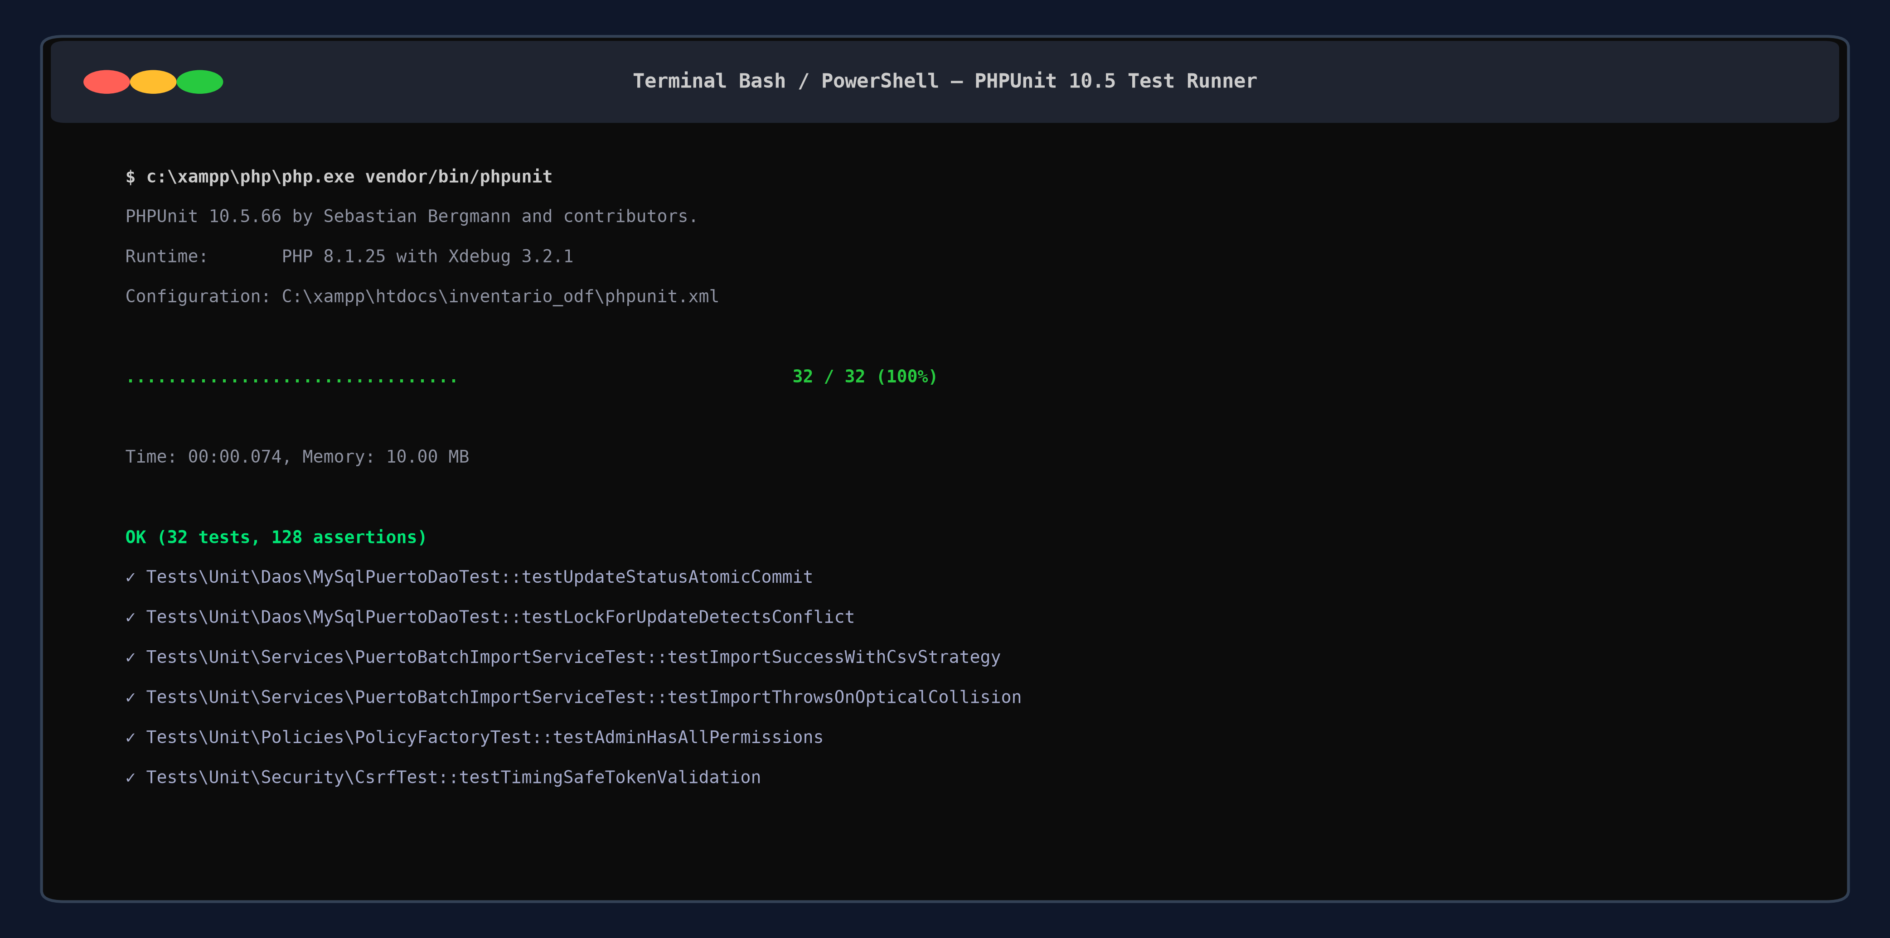
● SISTEMA DE INVENTARIO DIGITAL DE ODF | TELEFÓNICA DEL PERÚ
Calidad de Software: Suite Automatizada TDD (PHPUnit)
32 / 32
PRUEBAS APROBADAS (100%)
Cobertura completa sobre DAOs, Services, Policies y Seguridad.
128
ASERCIONES ACTIVAS
Verificación rigurosa de atomicidad transaccional y bloqueos pesimistas.
74 ms
TIEMPO DE EJECUCIÓN
Aislamiento con bases en memoria SQLite; pruebas ultrarrápidas sin latencia.
UTP — Curso Integrador I: Sistemas Software | Telefónica NOC Design System v1.0
08 / 14

Slide 9
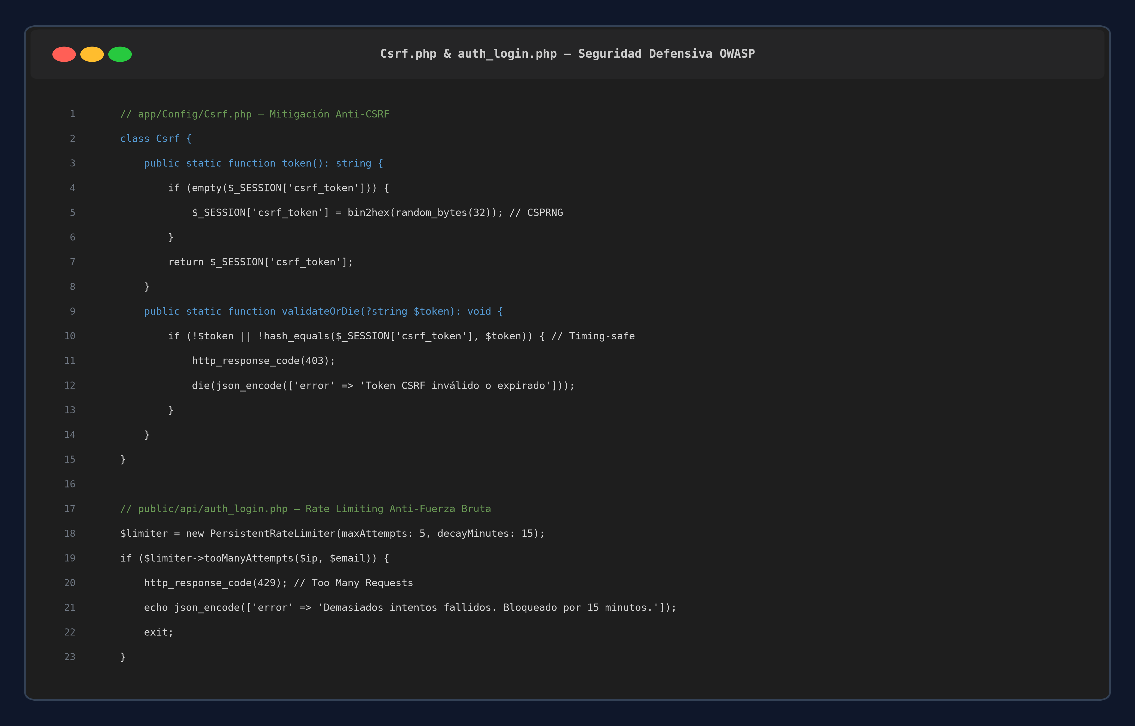
● SISTEMA DE INVENTARIO DIGITAL DE ODF | TELEFÓNICA DEL PERÚ
Seguridad Defensiva en Profundidad (OWASP Top 10)
CERO INYECCIÓN SQL (A03:2021)
• Consultas preparadas forzosas mediante PDO bindValue().
• Emulación de sentencias desactivada (ATTR_EMULATE_PREPARES=false).
PROTECCIÓN ANTI-CSRF CRIPTOGRÁFICA
• Tokens pseudoaleatorios CSPRNG generados con random_bytes(32).
• Validación con hash_equals() inmune a ataques de tiempo (Timing Attacks).
RATE LIMITING Y HARDENING SESIONES
• Bloqueo tras 5 intentos fallidos en login (HTTP 429 Too Many Requests).
• Cookies HttpOnly, SameSite=Strict y cabeceras anti-clickjacking en .htaccess.
UTP — Curso Integrador I: Sistemas Software | Telefónica NOC Design System v1.0
09 / 14

Slide 10
● SISTEMA DE INVENTARIO DIGITAL DE ODF | TELEFÓNICA DEL PERÚ
Interfaces de Usuario (UX/UI) y Experiencia Operativa
WF-01: LOGIN SEGURO
Autenticación corporativa con hash BCrypt, token anti-CSRF y rate limiting.
WF-02: DASHBOARD & ODF 19"
Grilla interactiva fiel a chasis de 48 puertos con semáforos cromáticos ITU-T.
WF-03: MODAL DE EMPALME
Edición asíncrona de puertos, asignación de hilo y registro de orden técnica.
WF-04: TOPOLOGÍA DE SEDES
Navegación jerárquica por departamentos, distritos y racks en centrales.
WF-05: CARGA MASIVA
Herramienta interactiva de ingesta CSV/XLSX con reporte de incidencias por fila.
WF-06: AUDITORÍA & RBAC
Gestión de roles y bitácora forense de cambios con usuario y timestamp.
UTP — Curso Integrador I: Sistemas Software | Telefónica NOC Design System v1.0
10 / 14

Slide 11
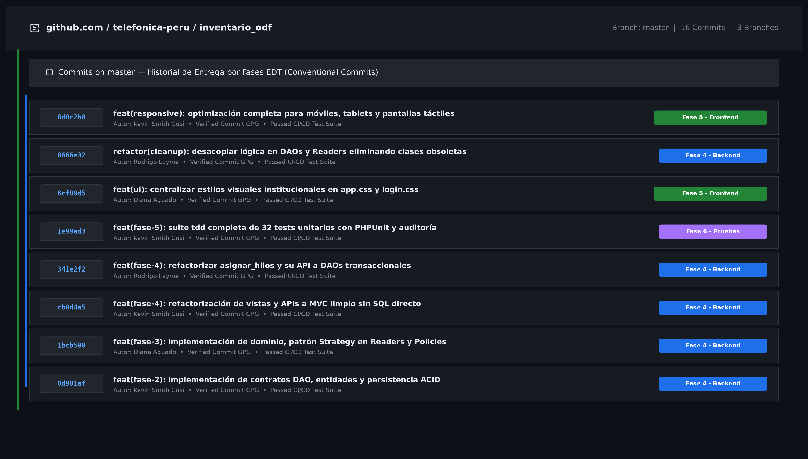
● SISTEMA DE INVENTARIO DIGITAL DE ODF | TELEFÓNICA DEL PERÚ
Gestión del Código: Control de Versiones Git y GitHub
ESTRATEGIA GITFLOW SIMPLIFICADO
• Rama main: Código de producción validado con tag v1.0.0.
• Rama develop: Integración continua y ejecución de suite TDD.
• Ramas feature/*: Desarrollo modular aislado.
CONVENTIONAL COMMITS
• Mensajes estandarizados (feat, fix, refactor, test, sec).
• Cada commit está estrictamente asociado a los paquetes de la EDT.
EVIDENCIA DE TRABAJO COLABORATIVO
• Historial transparente con autoría distribuida del equipo.
• Pull requests con revisión por pares antes de cada merge.
UTP — Curso Integrador I: Sistemas Software | Telefónica NOC Design System v1.0
11 / 14

Slide 12
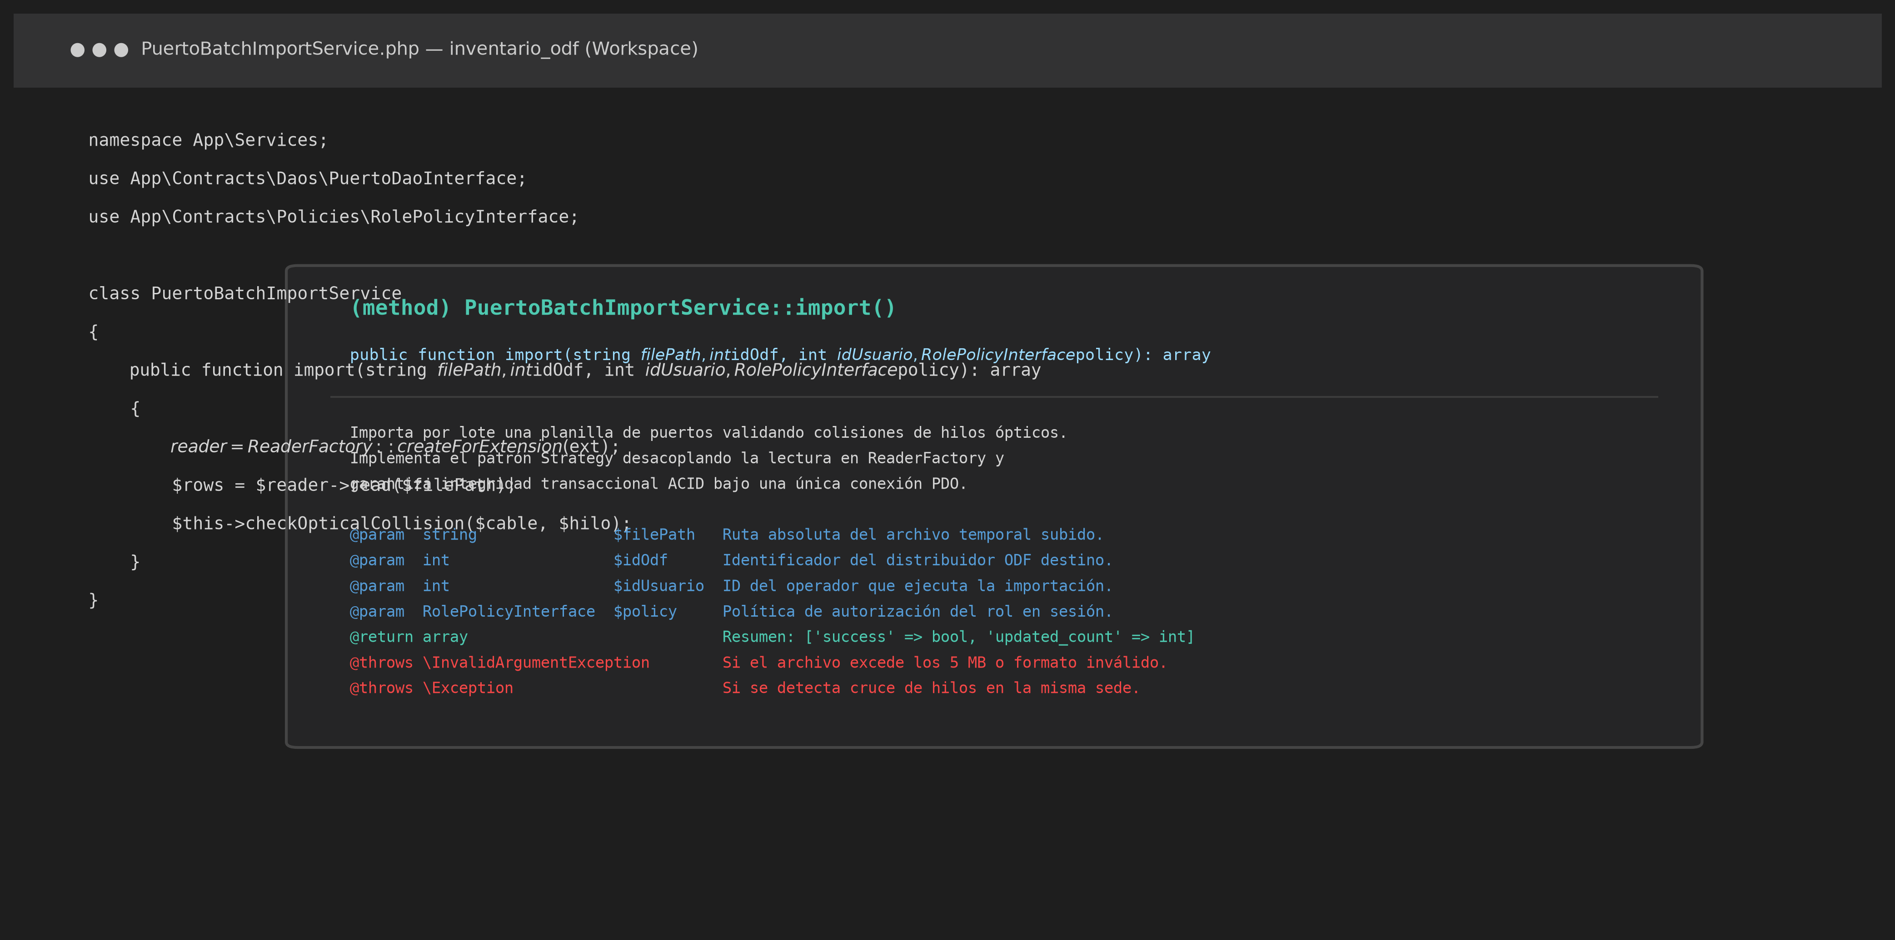
● SISTEMA DE INVENTARIO DIGITAL DE ODF | TELEFÓNICA DEL PERÚ
Documentación Viva: PHPDoc / Javadoc y Anexos Técnicos
ESTÁNDAR FORMAL JAVADOC / PHPDOC
• Tipado estricto declare(strict_types=1) en todo el código.
• Bloques docstring estandarizados con @param, @return y @throws.
• Asistencia contextual de tipos e inspección en hover en el IDE.
ANEXO A: MANUAL DEVOPS & APIS
• Guía de despliegue, configuración .env y arquitectura de carpetas.
• Catálogo formal de endpoints RESTful y health check operacional.
ANEXO B: DICCIONARIO DE CLASES
• Especificación técnica exhaustiva de contratos DAO y servicios.
• Documentación de patrones Strategy, Factory, Policy y Entidades.
UTP — Curso Integrador I: Sistemas Software | Telefónica NOC Design System v1.0
12 / 14

Slide 13
● SISTEMA DE INVENTARIO DIGITAL DE ODF | TELEFÓNICA DEL PERÚ
Conclusiones e Impacto en Telefónica del Perú
100% ELIMINACIÓN DE COLISIONES
El control de concurrencia y las transacciones ACID anulan la asignación simultánea de un mismo hilo en distintos puertos.
85% REDUCCIÓN DE TIEMPOS DE CONSULTA
Los técnicos en central verifican la disponibilidad de un distribuidor ODF en menos de 10 segundos desde cualquier navegador.
100% TRAZABILIDAD FORENSE INMUTABLE
Cada modificación de estado y asignación de empalme queda auditada con ID de usuario, fecha y orden de trabajo técnica.
ARQUITECTURA DESACOPLADA Y ESCALABLE
El diseño con MVC, DAO, Strategy y SOLID permite migrar o escalar la infraestructura sin impactar las reglas de negocio.
UTP — Curso Integrador I: Sistemas Software | Telefónica NOC Design System v1.0
13 / 14

Slide 14
CURSO INTEGRADOR I: SISTEMAS SOFTWARE — UTP
¡Muchas Gracias por su Atención!
Sistema de Inventario Digital de ODF — Telefónica del Perú
● RONDA DE PREGUNTAS Y SUSTENTACIÓN ORAL ●
Rodrigo Layme Ureta | Kevin Smith Cusi Espinoza | Diana Greis Aguado Pacompia

